Slide 1
Inovace

Slide 2
Obsah přednášky
Co? - Obecná definice inovace
Kdo? – Josef Alois Schumpeter
Jaké? - Typologie inovací
Kde? Pozice v podniku
Proč? Zdroj a motivy inovací
Jak? Řízení inovačního procesu
Jak 2.? Nástroje a podmínky pro tvorbu podnikových inovací

Slide 3
Co jsou to inovace?
Vše co je vytvořeno lidmi bylo jednou inovací… je to tedy vše, co nás obklopuje, vše bývalo jednou poprvé… produktem vědecko-technického rozvoje.
Obvykle nebylo vynalézáno jen tak, ale vedlo to k udržení na trhu nebo obživě. To jsou jedny z hlavních hybatelů vzniku inovací.

Slide 4
Inovace
Inovace je vícestupňový proces, při kterém organizace transformují nápady na nové / vylepšené produkty, služby nebo procesy, aby mohly na svém trhu úspěšně postupovat, konkurovat a odlišovat se.
DOI: 10.1108/00251740910984578
Inovace je výroba nebo přijetí, asimilace a využití novosti s přidanou hodnotou v ekonomické a sociální oblasti; obnova a rozšíření produktů, služeb a trhů; vývoj nových výrobních metod; a zavedení nových systémů řízení. Je to proces i výsledek.
OECD

Slide 5
Inovace
Inovace je nový nebo vylepšený produkt nebo proces (nebo jejich kombinace), který se výrazně liší od předchozích produktů nebo procesů jednotky a který byl zpřístupněn potenciálním uživatelům (produkt) nebo uveden do provozu jednotkou (procesem).
OSLO Manual 2018 (4th edition)

Slide 6
Inovace
Nebo definice dle ISO 56000:2020 - Innovation management
nový nebo změněný subjekt, realizace nebo přerozdělení hodnoty
Poznámka 1: Novinka a hodnota jsou relativní a určené vnímáním organizace a příslušných zúčastněných stran.
Poznámka 2: Inovací může být produkt, služba, proces, model, metoda atd.
Poznámka 3: Inovace je výsledek. Slovo „inovace“ někdy označuje činnosti nebo procesy vedoucí k inovacím nebo k nim zaměřené. Pokud se v tomto smyslu používá „inovace“, měla by se vždy používat s nějakou formou kvalifikátoru, např. „Inovační aktivity“.

Slide 7
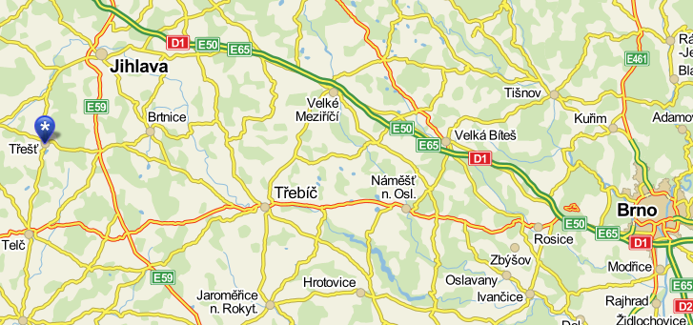
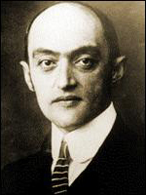
KDO? Joseph A. Schumpeter
Josef Alois Schumpeter (8. února 1883, Třešť - 8. ledna 1950, Taconic, USA) byl akademický ekonom a politolog. Působil také jako ministr financí Rakouska a prezident soukromé banky.
inovace = hnací motor podnikové činnosti
nové kombinace výrobních činitelů
hlavní prostředek, který uvádí do chodu kapitalistický stroj a
je zdrojem získání
nových výrobků, (výrobek)
nových trhů a (výrobek)
forem organizace průmyslu. (proces)
Rooseweltova 6/462, 589 01, Třešť

Slide 8
Technologické cykly – Kondratěvovy cykly

Slide 9
Období Kondratěva:
Průmyslová revoluce (1771)
Věk železnice a páry (1829)
Věk těžkého strojírenství a oceli (1875)
Věk automobilismu, elektřiny a hromadné výroby (1908)
Věk informací a telekomunikací (1971)
Zdravotnictví (2005) – byl předpoklad – nyní spíše AI, automatizace

Slide 10
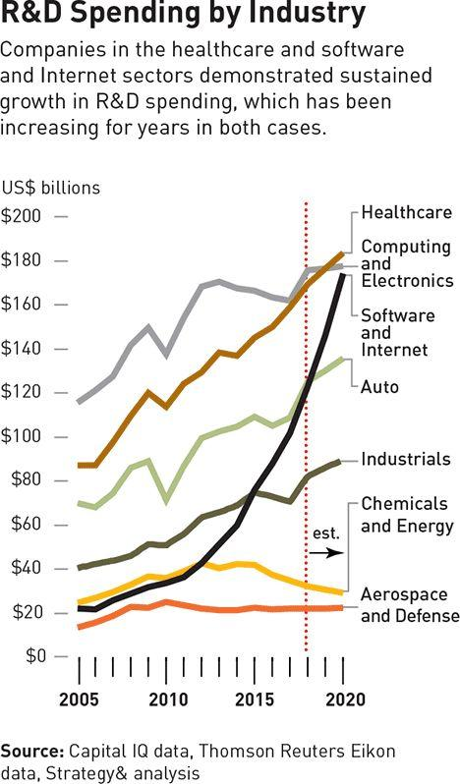
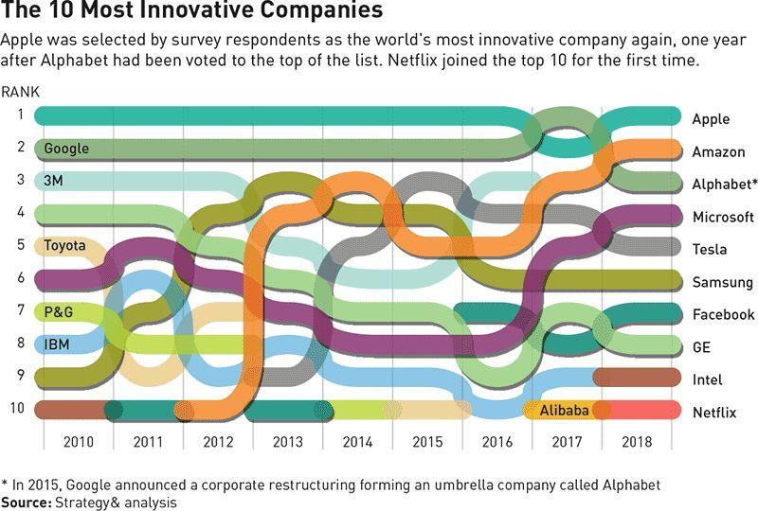
Kdo z firem?

Slide 11
Členění inovací kvalitativní hledisko
Disruptivní – pokud dokážete kombinovat dříve nekombinované…
https://www.youtube.com/watch?v=TlO2gcs1YvM
Radikální - Převratné revoluční (diskontinuální) změny. – pokud víte, proti komu hrajete…(ISBN 978-80-869-4610-8)
Postupné - Dílčí evoluční (inkrementální) změny – pokud nevíte, proti komu hrajete ale víte, kam jdete (ISBN 978-80-7400-198-7)

Slide 12
Disruptivní inovace
Zcela nové objevy ale zejména jejich aplikace!
Disruptivní technologie je pojem amerického profesora Claytona M. Christensena. Disrupce obecně znamená roztržení, prasknutí nebo rozlomení. Disruptivní se obvykle překládá jako převratné.
Obecně disruptivní technologie zásadním způsobem překonávají a vytlačují stávající technologie. Nejde tedy o pozvolnou, evoluční změnu, ale o radikální změnu. Z hlediska procesů jde o revoluční změnu procesů (podle Toma Davenporta).
Clayton Christensen později přešel od termínu „disruptivní technologie“ k termínu „disruptivní inovace“. Tím chtěl naznačit, že převratné nejsou ani tak samotné technologie, jako je převratný způsob jejich implementace v organizaci (ať už ve výrobních, nebo podpůrných procesech).

Slide 13
Řád inovací
Řád inovace | Popis dle Valenty - 0-85860-11-2
-n | degenerace, nic se nezachovává, mění se úbytek vlastností, opotřebení
0 | regenerace, zachovává se samotný objekt, dochází k obnově vlastností, údržba
1 | změna kvanta, zachovávají se všechny vlastnosti, mění se četnost faktorů, přidání pracovní síly
2 | intenzita, zachovává se kvalita a propojení, mění se rychlost operací, zrychlený posun pásu
3 | reorganizace, kvalitativní vlastnosti, změní se dělba činnosti, přesuny operací
4 | kvalitativní adaptace, zůstává kvantita, mění se vazby na jiné faktory, technologická konstrukce
5 | varianta, zůstává konstrukční řešení, mění se dílčí kvalita, rychlejší stroj
6 | generace, zůstává konstrukční koncepce, mění se konstrukční řešení, stroj s elektronikou
7 | druh, zůstává princip technologie, mění se konstrukční koncepce, tryskový stav
8 | rod, zůstává příslušnost ke kmeni, mění se princip technologie, vznášedlo
9 | kmen, nezachovává se nic, mění se přístup k přírodě, genová manipulace

Slide 14
Řád inovací
Řád inovace | Označení | Co se zachovává | Co se mění | Příklad
Minus n | Degenerace | Nic | Úbytek vlastností | Opotřebení
0 | Regenerace | Objekt | Obnova vlastností | Údržba, opravy
RACIONALIZACE
1 | Změna kvanta | Všechny vlastnosti | Četnost faktorů | Další pracovní síly
2 | Intenzita | Kvality a propojení | Rychlost operací | Zvýšený posun pásu
3 | Reorganizace | Kvalitativní vlastnosti | Dělba činností | Přesuny operací
4 | Kvalitativní adaptace | Kvalita pro uživatele | Vazba na jiné faktory | Technologická konstrukce
KVALITATIVNÍ INOVACE
5 | Varianta | Konstrukční řešení | Dílčí kvalita | Rychlejší stroj
6 | Generace | Konstrukční koncepce | Konstrukční řešení | Stroj s elektronikou
7 | Druh | Princip technologie | Konstrukční koncepce | Tryskový stav
8 | Rod | Příslušnost ke kmeni | Princip technologie | Netkaná textilie
TECHNOLOGICKÁ PŘEVRAT - MIKROTECHNOLOGIE
9 | Kmen | Nic | Přístup k přírodě | Genová manipulace

Slide 15
Uzavřená vs. Otevřená inovace

Slide 16
Uzavřená vs. Otevřená inovace
Vlastní zaměstnanci R&D
Ziskovost je synonymum pro objev, vývoj a prodej produktů.
Naše vlastní inovace je na trhu dostupná pod naším jménem
Kdo inovuje první vyhrává, kdo inovuje nejvíce je ještě lepší ;)
Absolutní kontrola duševního vlastnictví, nikdo jiný z něj nemůže profitovat.
Spolupráce s lidmi i mimo naši R&D
Synergický efekt mezioborové spolupráce (CEITEC, HUMELAB, MU a soukromá sféra – smluvní výzkum)
Profitujeme z myšlenek využitých i mimo naši společnost (licence, prodej duševního vlastnictví atd.)

Slide 17
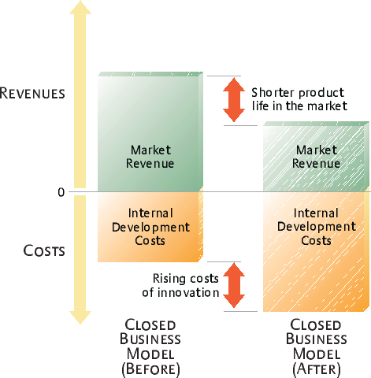
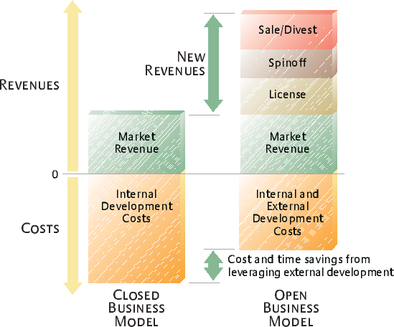
Uzavřená vs. Otevřená inovace
https://sloanreview.mit.edu/article/why-companies-should-have-open-business-models/

Slide 18
Uzavřená vs. Otevřená inovace - co když?
Naši vývojáři odejdou a založí si svůj vlastní business…
XEROX PARC – Palo Alto Research Center, založil XEROX v roce 1970
R&D centrum pro vývoj nových technologií pro společnost XEROX
Pokud se XEROXu některá z nových technologií nelíbila, nechal vývojáře elegantně odejít…

Slide 19
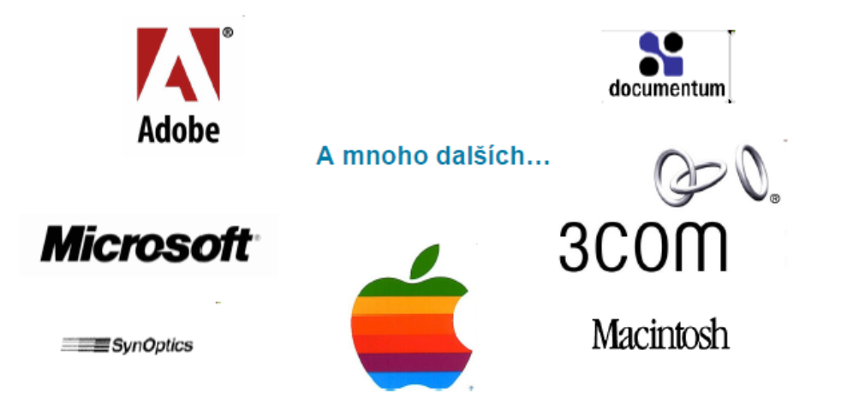
XEROX PARC

Slide 20
Členění inovací – věcné hledisko
Inovace lze z hlediska podniku kategorizovat následovně (OSLO manuál):
Inovace v oblasti podnikových procesů – výrobková
Inovace v oblasti produkce a služeb – procesní
Inovace organizačního charakteru – (procesní)
Marketingové inovace – (procesní)
  Inovace pozice (FORD – luxusní statek na běžný statek)
  Inovace paradigmatu (nízkonákladové aerolinky, běžný produkt na designový)

Slide 21
Výrobkové inovace
zaměřeny na vytváření výrobků zcela nových
založených na nových konstrukčních koncepcích a principech (diferenciace)
uspokojujících zcela nové potřeby (diverzifikace)
Cílem je:
náhrada zastaralých výrobků
snaha o zachování tržního podílu
získání nových trhů
Výrobková politika
výrobkové inovace
výrobkové varianty
vyřazování výrobku
diferenciace výrobku
diverzifikace výrobku
horizontální
diverzifikace
vertikální
diverzifikace
laterální
diverzifikace

Slide 22
Výrobkové inovace
Inovace:
diferenciace výrobků = doplnění výrobkové linie o nový výrobek
diverzifikace výrobků = zavedení nové výrobkové linie
  horizontální – zavedení výrobku na stejném výrobním stupni
  vertikální – výrobek odpovídající následné nebo předcházející etapě výroby
  laterální – výrobky zcela rozdílného typu

Slide 23
Inovace strategie zavádění nových výrobků
Strategie zavádění nových výrobků:
napodobovací strategie (klon, problematické, reverzní inženýrství)
inovační varianta (vlastní výzkum, tvorba patentu)
nákupní varianta (licence, akvizice, koupě patentu)

Slide 24
Výrobková inovace a vazba na životní cyklus
výrobkové inovace – předcházejí uvedení výrobku do výroby a jsou spojeny
s fází pronikání
výrobkové varianty – jsou uváděny do výroby ve fázi zralosti
vyřazování výrobku – uzavírá životní cyklus a přistupuje se k němu obvykle
ve fázi degenerace

Slide 25
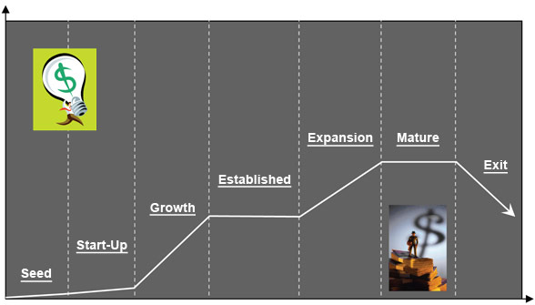
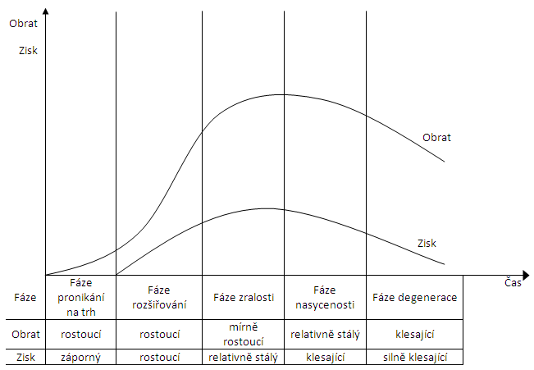
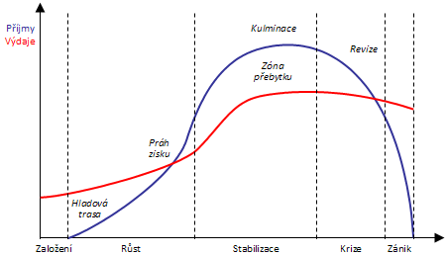
Životní cyklus podniku

Slide 26
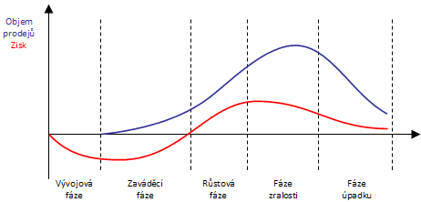
Životní cyklus produktu

Slide 27
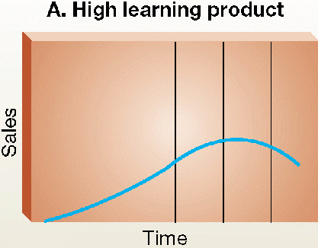
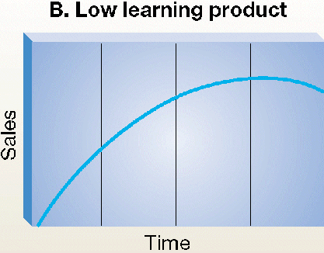
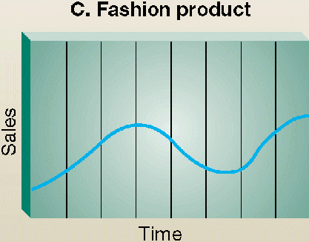
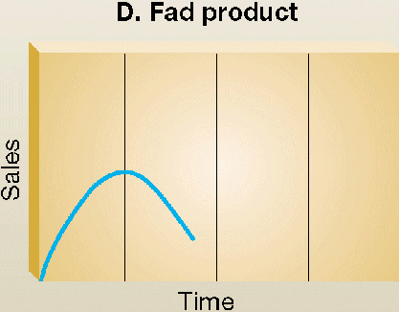
Životní cyklus produktu

Slide 28
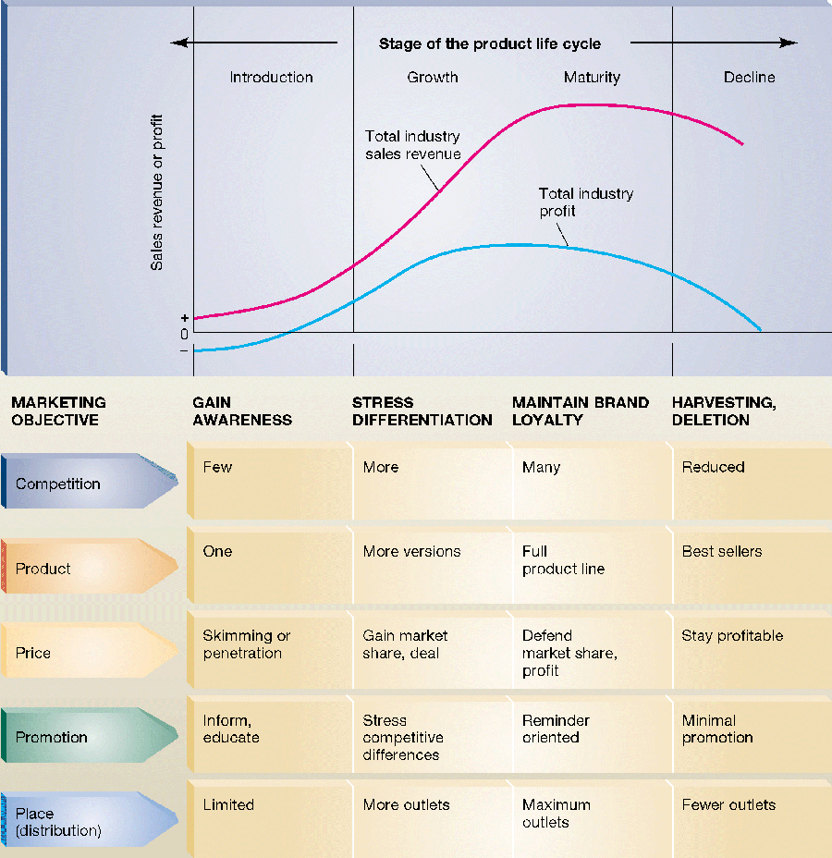

Slide 29
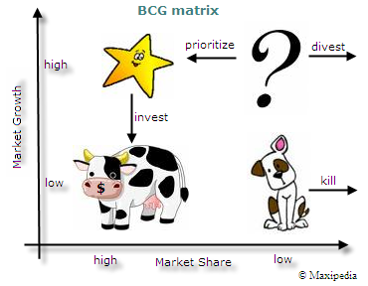
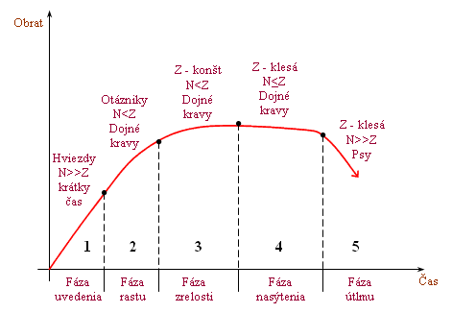
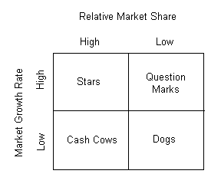
BCG

Slide 30
Procesní inovace
Cílem je:
Snížení nákladů:
  materiálové spotřeby
  mzdových nákladů
  snížení spotřeby energie
  zmetkovitosti
zlepšení pracovních podmínek
zmenšení zatížení životního prostředí

Slide 31
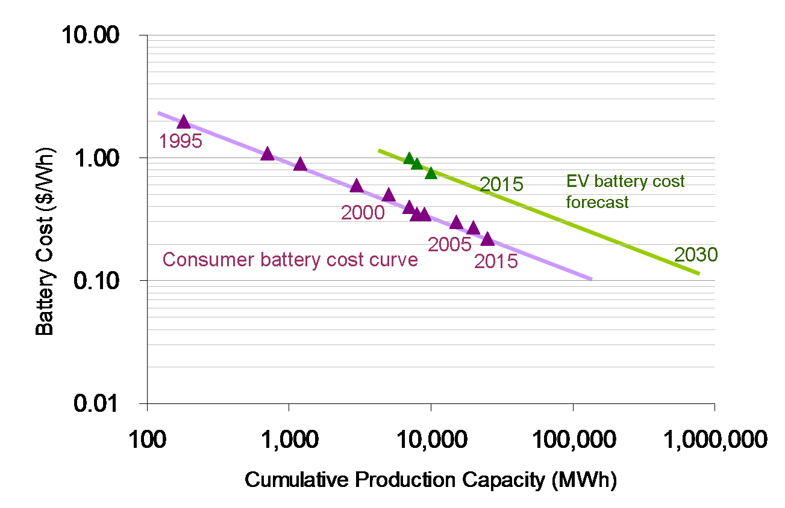
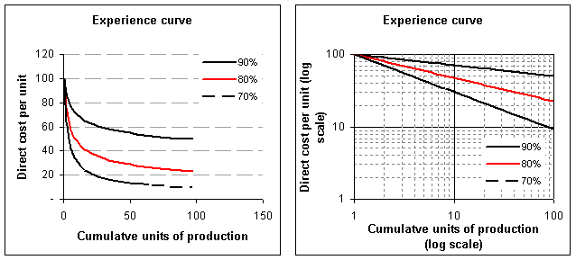
Procesní inovace
https://www.bain.com/insights/tipping-points-when-to-bet-on-new-technologies/

Slide 32
Organizační inovace (řízení a správa)
Tyto inovace naleznete v prvních částech učebnic managementu jako historický vývoj…
Například školy řízení
Organizační schémata a struktura
Byrokracie

Slide 33
Marketingové inovace
Novinky v oblasti komunikace, značky…
Ovlivněna technologií
Ovlivněna problémem
Ovlivněna politikou podniku
Ovlivněna trhem
Atd…

Slide 34
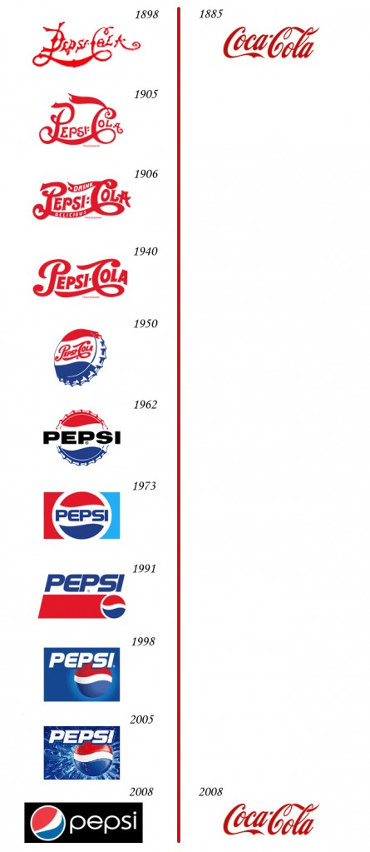
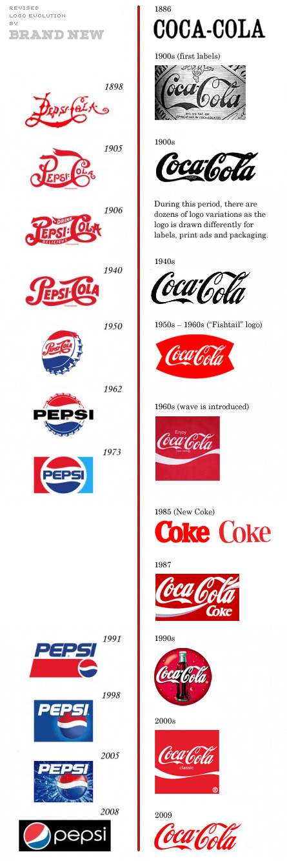

Slide 35
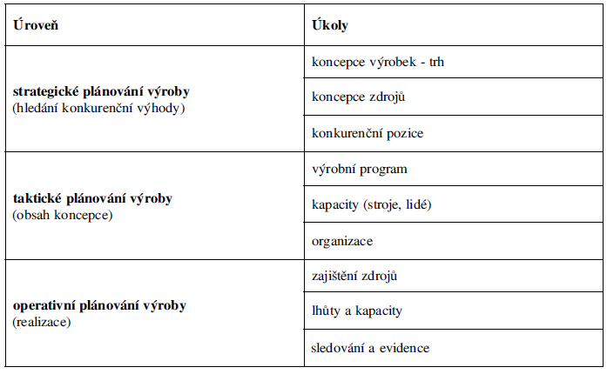
Členění inovací podle oblasti podniku – úroveň řízení

Slide 36
Strategické řízení výroby procesní a výrobková inovace
výrobní program - účast na rozhodování o zásadních směrech rozvoje výrobního programu, spolurozhodování o zakázkách velkého objemu,
kapacity a zařízení - zásadní směry rozvoje a racionalizace, rekonstrukce, objem a dislokace zdrojů (investic),
plánování a řízení výroby - koncepce a metody plánování a řízení výroby, koncepce využití informačních technologií v řízení výroby,
řízení jakosti - koncepce řízení jakosti výroby (například rozhodnutí o akreditaci dle ISO), dlouhodobé trendy vývoje a opatření v oblasti jakosti výroby,
řízení zásob - způsob zajišťování, rozhodování o klíčových dodavatelích, objem a dislokace, racionalizace,
pracovní síla - zvyšování kvalifikace, motivace, mzdová politika, vztahy s odbory,
organizace - organizační struktura, centralizace a decentralizace řízení, typ organizace výroby, role, pravomoci, odpovědnosti,
integrace - systém vnitřního ekonomického řízení, vztahy se zákazníky, dodavateli atd.

Slide 37
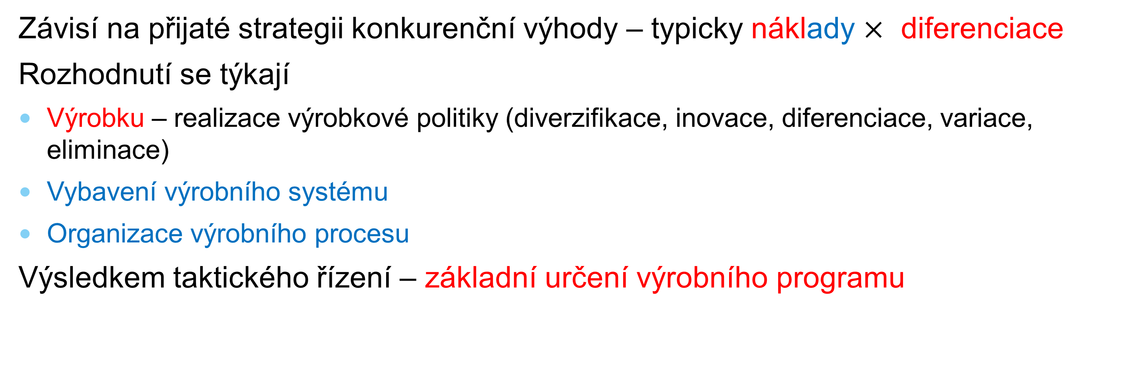
Taktické řízení výroby procesní a výrobková inovace
Závisí na přijaté strategii konkurenční výhody – typicky náklady $×$ diferenciace
Rozhodnutí se týkají
  Výrobku – realizace výrobkové politiky (diverzifikace, inovace, diferenciace, variace, eliminace)
  Vybavení výrobního systému
  Organizace výrobního procesu
Výsledkem taktického řízení – základní určení výrobního programu

Slide 38
Inovace jako konkurenční výhoda
Proč podnik inovuje? Účelem je:
zdokonalovat vyráběné výrobky a poskytované služby (výrobková inovace),
zlevňovat a zproduktivňovat používané výrobní (technologické), řídící a správní postupy (procesní inovace).

Slide 39
Působení na pozici podniku
Mechanismus inovace | Strategická výhoda | příklady
novost produktu | schopnost nabízet něco jako první | plnící pero, fotoaparát myčka, wlkman
novost procesu | způsob nabídky produktu způsobem, co jiní nedokážpou | speciální výrobní postupy, distribučná postupy, platba kryptoměnou
složitost | schopnost nabízet něco, co jiní těžko zvádnou | rolls royce, letecké motory tj. náročné produkty
legislativní ochrana duševního vlastnictví | licence, poplatky | léčiva
rozšíření konkurenčních faktrů | cena, kvalkta, výběr | auta, oblečení
načasování | výhoda prvního momentu | Seznam.cz, atlas.cz, Google, Facebook

Slide 40
Vynucené a dobrovolné inovace
Především právní úprava a požadavky
Aktuálně emise aut, továren (povolenky)
Zákaz olovnatých benzínů, jiné plasty
Dobrovolné jsou taženy poptávkou a trhem

Slide 41
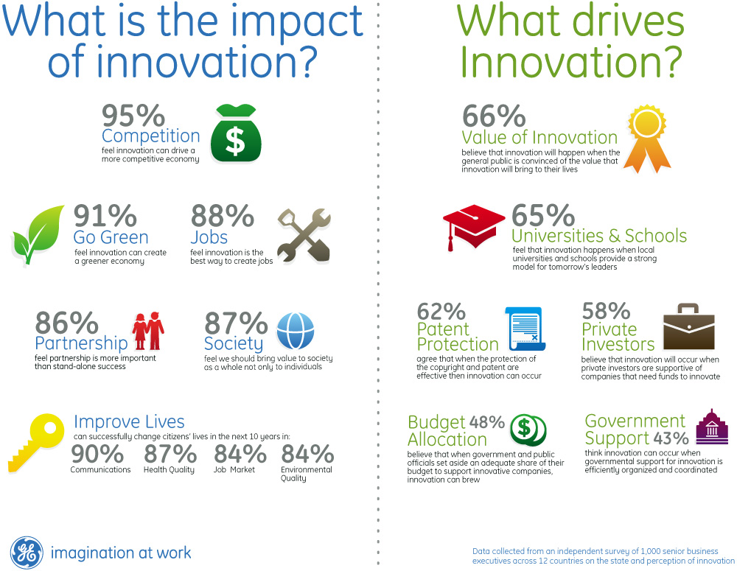
Zdroj inovací
spojeních
myšlenkách
představách
názorech
přehlédnutých
ignorovaných
zapomenutých

Slide 42
Podniková ekonomika - inovace
Managment inovací

Slide 43
Zavádění inovací - rizika
Podnik se bez inovací neobejde. Jsou potřebné z hlediska budoucího růstu podniku (dobrovolná a nedobrovolná inovace), ale současně
  realizačně obtížné
  nákladné
  časově náročné
Učící se křivka

Slide 44
Zavádění inovací - rizika
„rušení starého zavedeného pořádku“
Zavedení inovace
výkon/prodej
učení se, přijetí inovace
čas

Slide 45
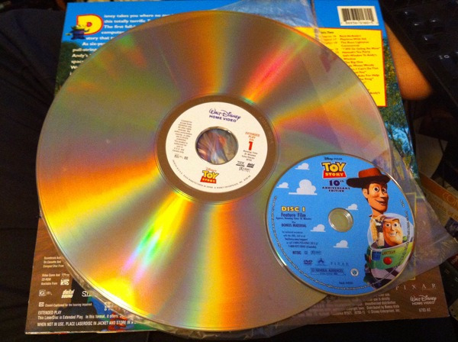
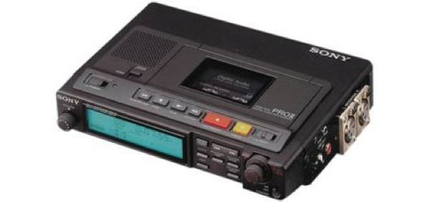
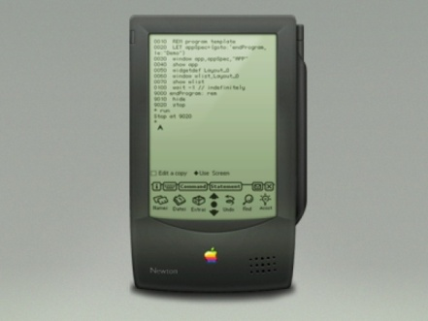
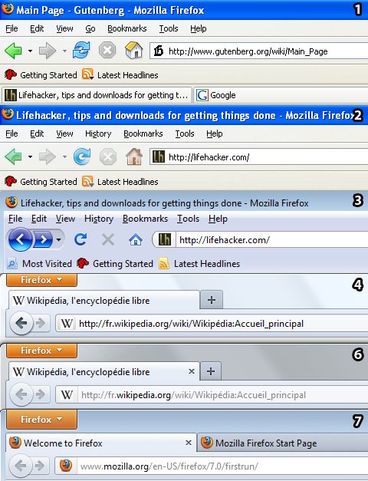
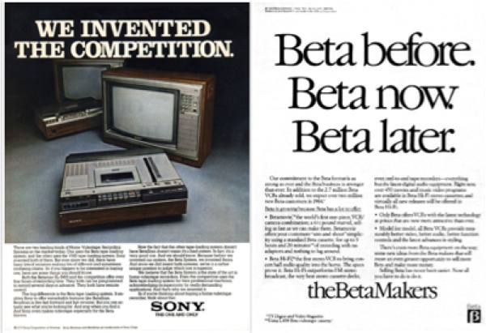
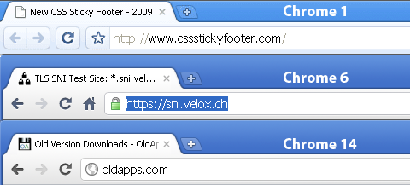
Nepovedené inovace

Slide 46
Nepovedené inovace
Procesní inovace se týkaly například Vltava stores, Mall, cz a tak daly vzniknout ALZA.cz
Blockbuster…videopůjčovna

Slide 47
Inovační management - obecně
Reaktivní – reagujete opožděně na konkurenci/trend v odvětví
Rizika a výhody?
Proaktivní – reagujete s předstihem – váš podnik je vůdce
Rizika a výhody?

Slide 48
Nástroje pro zavádění inovací v podniku
Komunikace – mezi zaměstnanci, se zaměstnanci, napříč celým podnikem, nutno zapojit HR oddělení
Podnikové portály – nástroje sloužící k výměně dat (selhání Česká pošta email)
Setkání – Inovační kroužky, neformální setkání, sdílení problémů
Schránky – pokud příliš náročné, vytvořit prostor pro anonymní a neanonymní návrhy

Slide 49
Fáze inovace z hlediska řídícího procesu
Průzkum - interního a externího prostředí, signály, hrozby, příležitosti…
Volba- rozhodnutí, na který signál bude podnik reagovat
Implementace - převedení potenciálu z nové myšlenky na interní nebo externí trh
zisk znalostních zdrojů pro rozvoj inovace - výzkum, vývoj, transfer technologií, klastry…
realizace projektu - v podmínkách deterministických (jistota, alternativa ), stochastických ( riziko, pravděpodobnost ), modely her
uvedení inovace na trh
udržování inovace na trhu
zpětná vazba, učení
variace

Slide 50
Inovace – tržní test, MVP
Kickstarter, startovač, indiegogo…Den D,…. JIC a inkubátory
Lean startup – Lean Canvas, pivotáž
Small business vs. Startup
Inovační potenciál SME?

Slide 51
7 kroků úspěšného inovování (1-3)
1. Formulování silné vize - vize pomůže dokázat, že inovace má smysl, a bude zároveň
motivovat ostatní, aby inovátora podpořili. Vize by mela být popsána jednoduše a
srozumitelně. Součástí je odůvodnění přínosu inovace a návrh milníku realizace inovace.
2. Identifikování stakeholderu – určení lidí, kterých se inovace dotkne. Nejedná se pouze o zaměstnance, ale také o dodavatele, zákazníky, aj.
3. Sehnání podpory pro projekt – Inovace je zřídkakdy produktem intelektu výjimečného
jedince, proto je potřeba podpora ostatních lidí. Je potřeba technická, politická, finanční a jiné formy podpory, aby mohla být inovace uskutečněna.

Slide 52
7 kroků úspěšného inovování (4-5)
4. Příprava obchodního případu - při tvorbě podkladu je důležité jasné vymezit cíle projektu, jeho přínosy pro zákazníky a organizaci, důležité časové body realizace, možné překážky, náklady a další zdroje spojené s implementací.
5. Mluvit se stakeholdery - vytvořit povědomí o inovaci, vzbuďte zájem stakeholderu a touhu předvedením jejích výhod a požádat účastníky o pomoc na realizaci inovace (resp. princip AIDA - Awareness, Interest, Desire, Action).

Slide 53
7 kroků úspěšného inovování (6-7)
6. Počítat s odporem – nevyhnutelně budou někteří stakeholdery oponovat myšlence. Je velice pravděpodobné, že při prezentaci myšlenky budou padat oponující argumenty o technické neproveditelnosti, přílišné nákladnosti, velkém riziku, nepřijetí trhem apod. V těchto případech je důležité najít příčinu odporu a určit důležitost argumentu. Následně se musí zvolit vhodná metoda pro co největší omezení odporu. Může být použito přesvědčování pomocí průkazných faktů, zapojení osoby do činnosti na projektu, ale také vyjednávání o podmínkách spolupráce nebo v nejzazším případě direktivní pokyn.
7. Zachovat nadšení pro věc – žádná inovace se neuskuteční ze dne na den a je potřeba věnovat jí čas. Je důležité zachovat si optimismus a víru v úspěch inovace. Toto potvrzuje výrok Josepha Schumpetera: „Za úspěšnou inovací nestojí intelekt, ale vůle.“

Slide 54
Nástroje a podmínky

Slide 55
Právní ochrana inovací
Inovace lze chránit – patentová ochrana
https://upv.gov.cz/prumyslova-prava
Neplést autorská a hospodářská práva
Nově Vaše přihlášky nejsou sledovány…musíte sledovat sami ☹

Slide 56
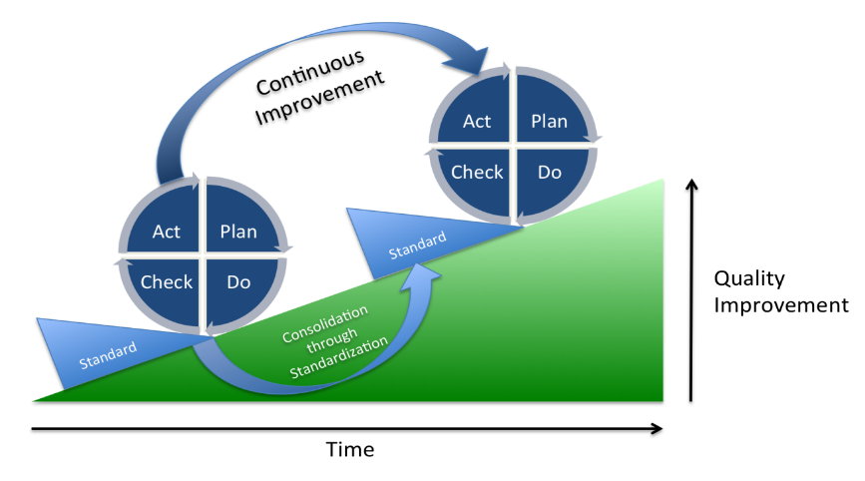
PDCA – Demmingův cyklus
Plán Prověřit současnou výkonnost a posoudit případné problémy či omezení procesů. Shromáždit data o hlavních problémech a zaměřit se na hlavní příčiny problémů. Navrhnout možná řešení a naplánovat provedení nejvhodnějšího řešení.
Provedení Realizace zamýšleného řešení.
Kontrola, měření Zhodnotit výsledky testu a posoudit, zda bylo plánovaných výsledků dosaženo. Pokud se vyskytnou nějaké problémy, zaměřit se na překážky, které brání zlepšení.
Akce Na základě otestovaného řešení a vyhodnocení dosaženého zhodnocení rozpracovat konečné řešení tak, aby se stalo kdekoli použitelným trvalým a integrovaným novým přístupem.

Slide 57
Ansoffova matice - výrobek
Tržní penetrace - firma se bude snažit více proniknout s existujícím produktem na existujícím trhu (tržním segmentu). Cílem je zvýšit svůj tržní podíl. Jde o nejméně rizikovou strategii, protože firma může využít stávající zdroje, postupy a kapacity.
Rozvoj trhu - zahrnuje hledání dodatečných tržních segmentů nebo regionů. Firma využívá existující produkty a pokud je zvládá produkovat kvalitně, může jít o vhodnou strategii. Je rizikovější než předchozí strategie.
Rozvoj produktu - firma inovuje produkt a snaží se ho uplatnit na stávajících trzích. Tato strategie je vhodná, pokud je firma silná v inovacích. Rozvoj nového produktu je rizikovější než předchozí strategie.
Diverzifikace - jde o nejrizikovější variantu ze všech čtyř. Podnik musí inovovat stávající výrobek nebo vyvinout nový a uspět s ním na novém trhu.
 | Existující produkt | Nový produkt
Existující trh | Tržní penetrace | Rozvoj produktu
Nový trh | Rozvoj trhu | Diverzifikace

Slide 58
Blue ocean a Red ocean - strategie
Blue Ocean Strategy, v překladu strategie modrého oceánu. Jedná se o metodu tvorby obchodní strategie podniku, kterou popsali ve stejnojmenné knize W. Chan Kim a Renée Mauborgne. Kniha byla vydána poprvé v roce 2005. Blue Ocean Strategy je založena na myšlence, že každý podnik může dosahovat vyššího zisku vytvářením nové poptávky v nesoutěžním trhu (tzv. modrém oceánu) mnohem snadněji než soupeřením s konkurencí na existujících trzích.
https://www.blueoceanstrategy.com/

Slide 59
Blue ocean a red ocean - strategie
Blue Ocean Strategy
•Koncept, který vytvořila dvojice profesorů W. ChanKim a Renné Mauborg v roce 2005
•Modrý oceán představuje nový tržní prostor.
•Některé modré oceány mohou být vytvořeny mimo hranice existujících odvětví, většina je jich nalezena uvnitř rudých oceánů.
Red OceanStrategy
•U rudých oceánů jsou pevně vymezené hranice jednotlivých odvětví, tak jsou přijímané a také jsou všem účastníkům známá konkurenční pravidla hry.
•Firmy se snaží o získání většího tržního podílu než jejich konkurence.
•Tržní prostor je ale rychle zaplňován a tím se snižují i vyhlídky zisku a růstu. Jednotlivé výrobky se stávají zaměnitelné a oceán je zbarven konkurencí do ruda.

Slide 60
Hledání problému 5 Why? (WIKI) – procesní inovace
Vlastní ptaní se "5krát proč?" připomíná dialog dítěte s rodičem.
kolo otázek
otázka: Tati, proč to auto nejede?
odpověď: Protože nemá benzín.
kolo otázek
otázka: A proč nemá benzín?
odpověď: Protože jsem ho zapomněl koupit.
kolo otázek
otázka: A proč jsi ho zapomněl koupit?
odpověď : Protože jsem nevěděl, že nám dochází.
kolo otázek
otázka: A proč jsi nevěděl že nám dochází?
odpověď: Protože je tma a nevidím na palivoměr.
kolo otázek
otázka: A proč nevidíš na palivoměr?
odpověď: Protože jsem nevyměnil prasklou osvětlovací žárovku v přístrojové desce.

Slide 61
TOC – procesní inovace
Za předpokladu, že cíl systému byl formulován a jeho měření definována, kroky jsou:
Určete omezení systému.
Rozhodněte, jak více a lépe využít omezení systému.
Všechno ostatní podřiďte výše uvedeným rozhodnutím.
Zmírněte omezení systému.
Varování! Pokud bylo v předchozích krocích omezení porušeno, vraťte se ke kroku 1, ale nedovolte, aby setrvačnost způsobila omezení systému. 978-0-88427-178-9. ISBN

Slide 62
TQM proces i výrobek
TQM (Total Quality Management), zpravidla se nepřekládá a používá se zkratka TQM, je velmi komplexní metoda řízení, která klade důraz na řízení kvality ve všech dimenzích života organizace. Překračuje tak rámec řízení kvality a stává se i metodou strategického řízení a manažerskou filozofií pro veškeré konání organizace. Existuje celá řada různých forem a výkladů TQM.
Kaizen – idea, že je nutné kontinuálně zlepšovat procesy, jasně je popsat, změřit a zajistit jejich opakovatelnost
Atarimae Hinshitsu – idea, že věci budou fungovat tak, jak se předpokládá (nůž bude řezat)
K tomu poka yoke…
Kansei – idea, že zkoumání, jak zákazník používá produkt, vede ke zlepšení produktu
Miryokuteki Hinshitsu – idea, že věci musí mít estetickou kvalitu (vzhled nástroje musí přinášet jeho uživateli potěšení i ergonomii)

Slide 63
KAIZEN – proces i výrobek
Kaizen je metoda postupného zlepšování založená na kulturních tradicích Japonska (samo slovo kaizen pochází z japonštiny). Zlepšování se zaměřuje na postupné optimalizování procesů a pracovních postupů, zvyšování kvality a snižování zmetkovitosti, úspory materiálu a času vedoucí ke snižování nákladů nebo na bezpečnost práce a snižování úrazovosti na pracovišti.
Podstatou metody je zapojení mnoha pracovníků z daného organizačního útvaru, od řadových po manažery. Účastnit se může kdokoli, všichni mohou přicházet s nápady na zlepšení, které jsou kolektivně diskutovány.

Slide 64
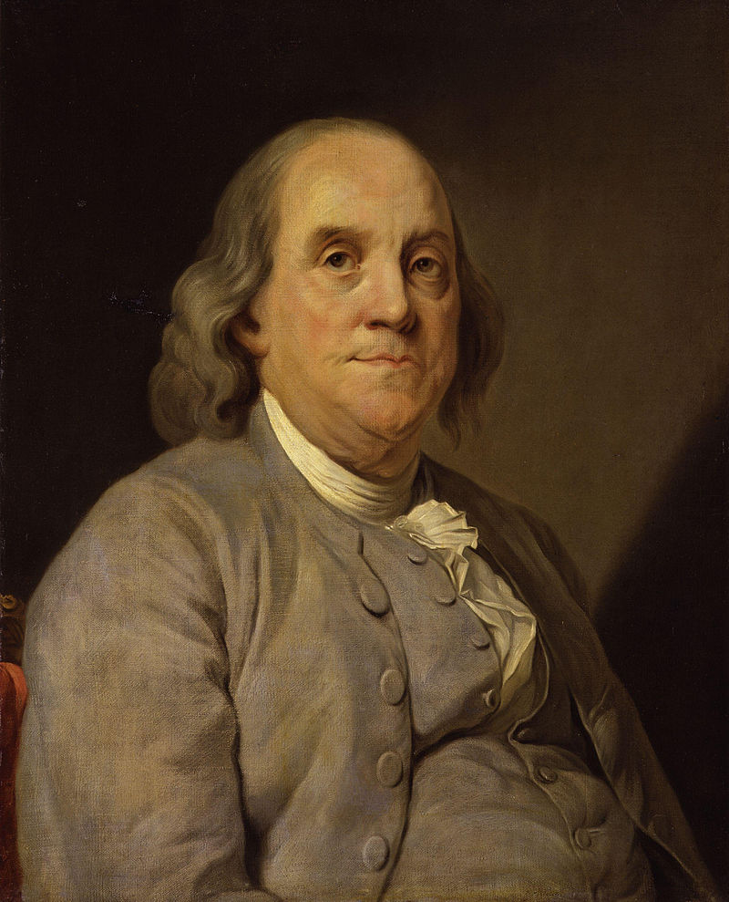
5S Procesní inovace
Principy popsány Benjaminem Franklinem od roku 1732 v příběhu Chudý Richard aneb Cesta k blahobytu – jádro a základy tedy vznikly v USA
Rozvíjeno a zejména zavedeno ve větším rozsahu v Japonsku po roce 1945 jako Toyota production systems (od roku 1948)
V rámci globalizace převáděno do celého světa
Pojmenováno v roce 1988 jako LEAN Production
Zamezení MUDA (plýtvání)
Náklady + Zisk = Cena
mění na:
Cena - Náklady = Zisk

Slide 65
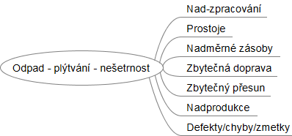
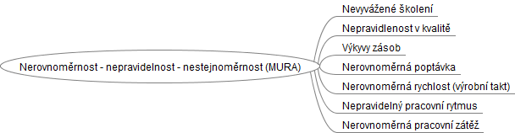
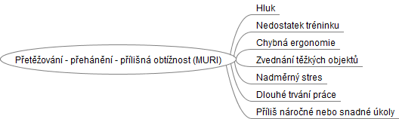
Plýtvání
MUDA
  Plýtvání…
MURA
  Nevyváženost, nerovnoměrnost…
MURI
  Nepřiměřenost…

Slide 66
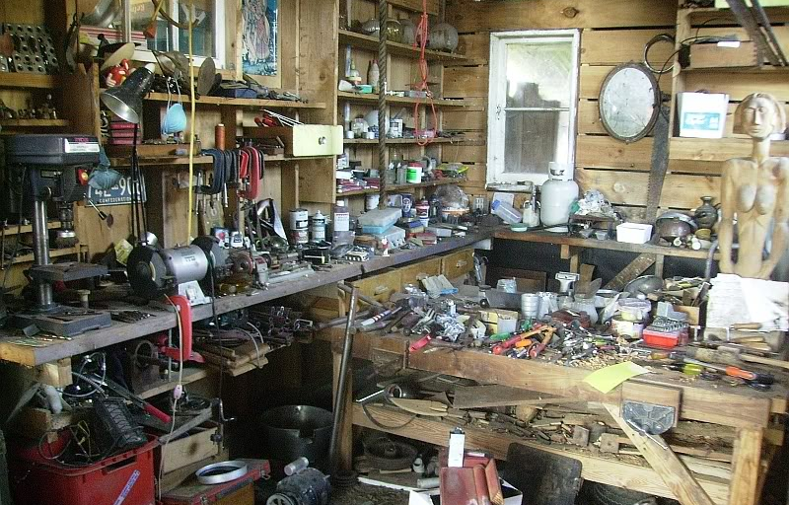
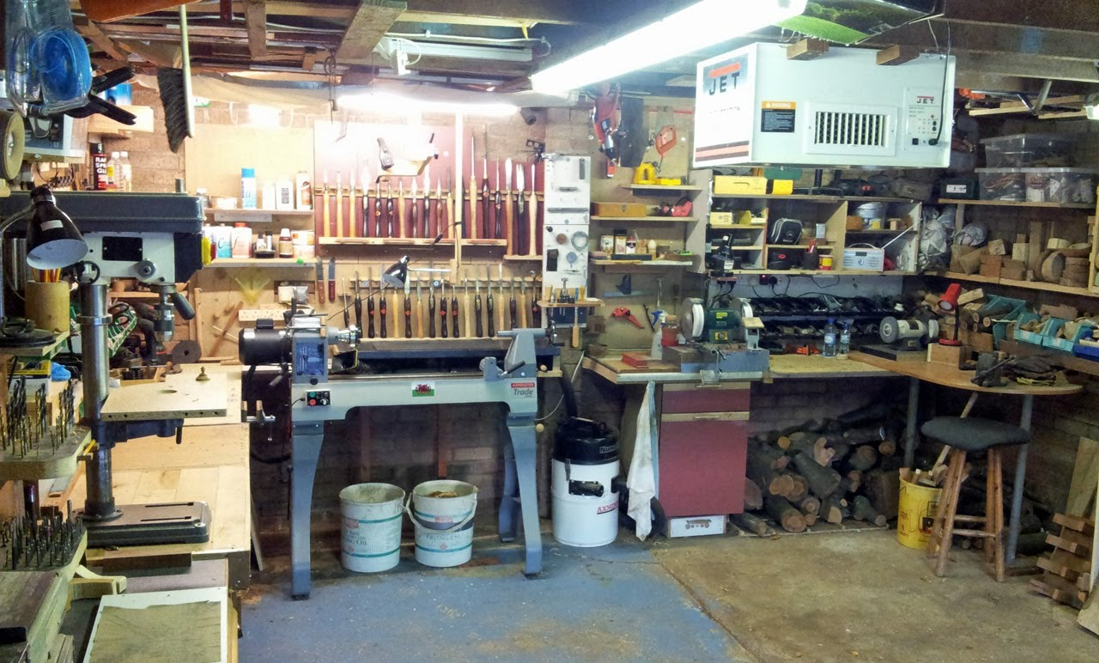

Slide 67
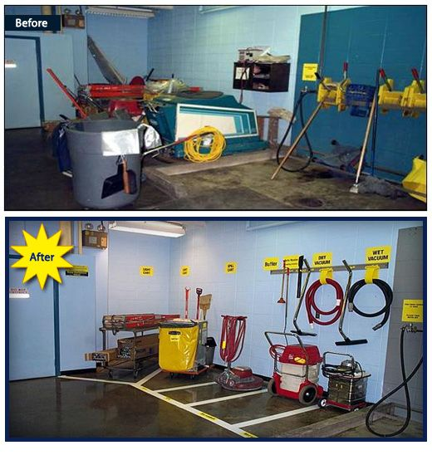
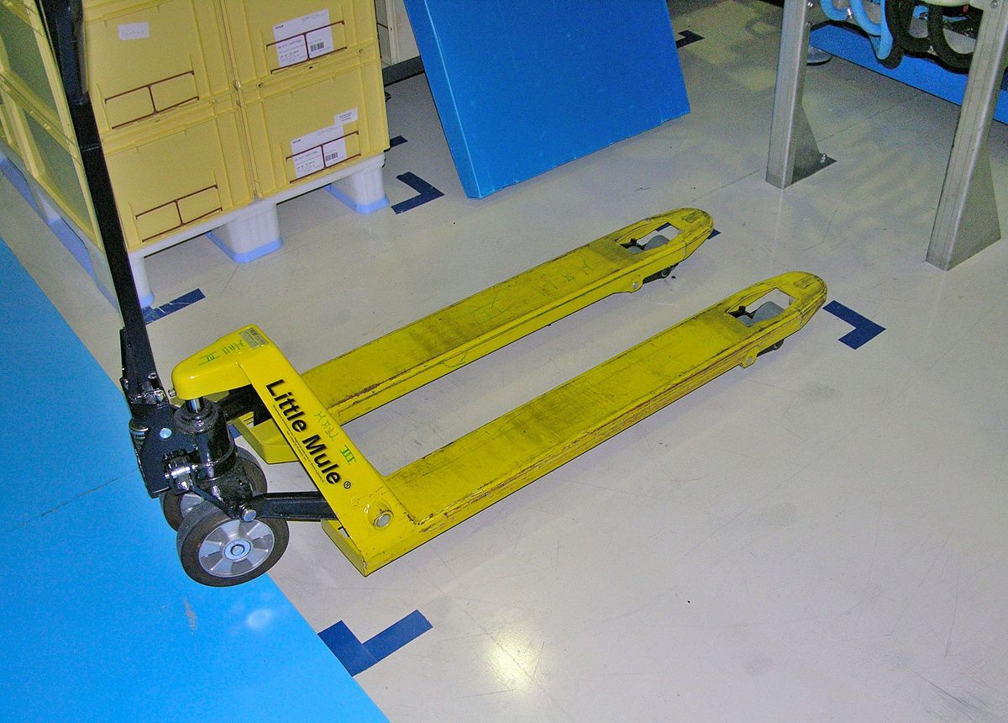

Slide 68
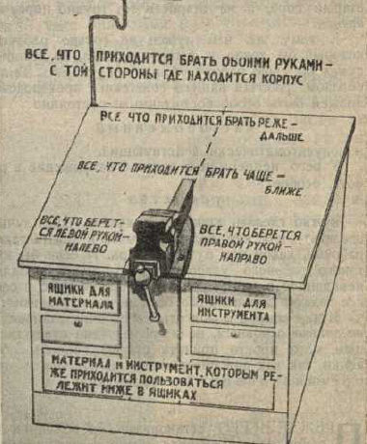
Historie rozmístění pracovního místa

Slide 69
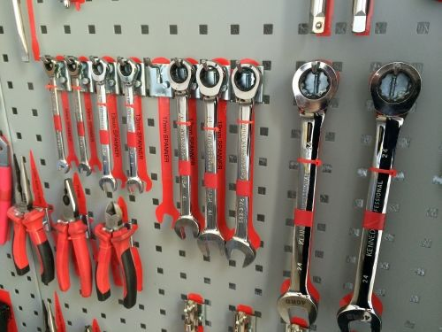
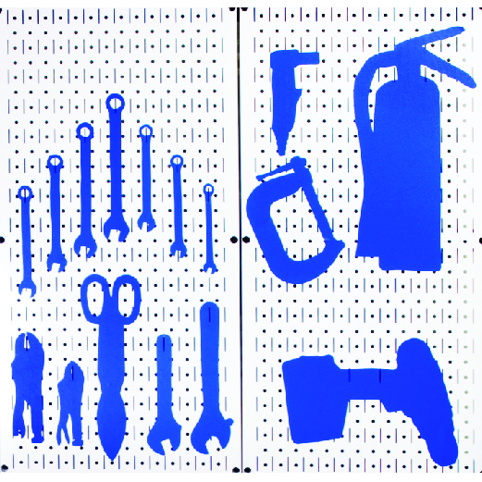
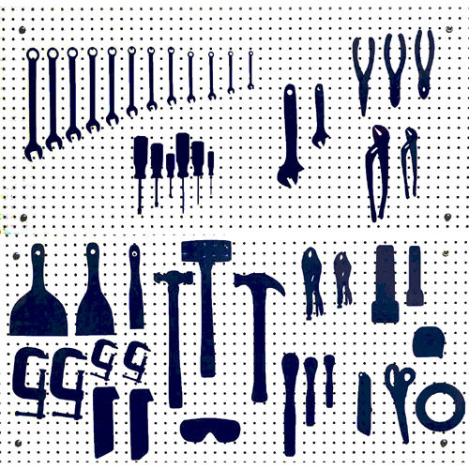
Stínový pořadač

Slide 70
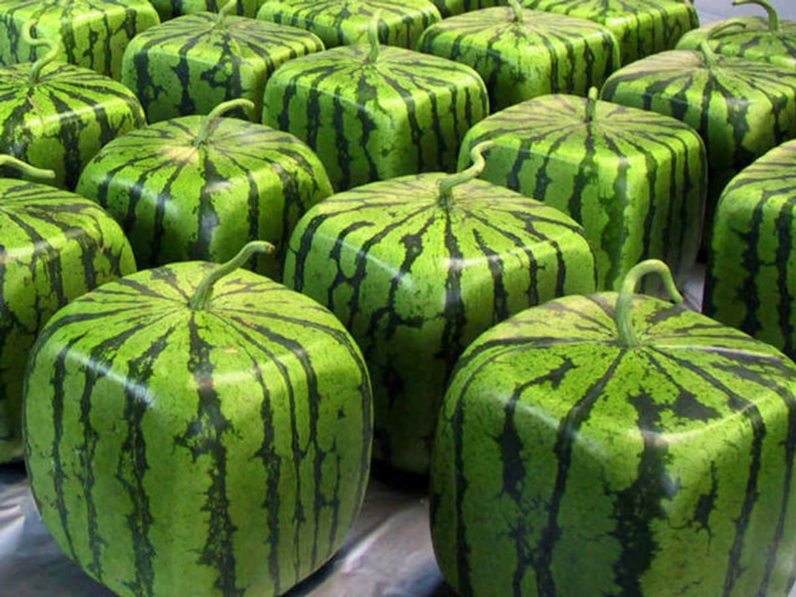
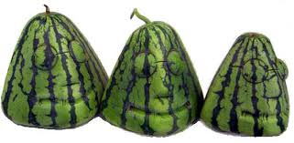
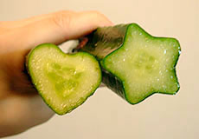

Slide 71
5S
Seiri – Rozděl – Projít a zkontrolovat pracoviště a vytřídit nepotřebné položky.
Seiton – Setřiď - Označení položek používaných při výrobě rozumným číslem nebo názvem.
Seiso – Uspořádej - Logické uspořádání položek, používaných při výrobě podle toho, jak následují v postupném procesu výroby.
Seiketsu – Zdokumentuj – Zdokumentovat a standardizovat veškeré postupy.
Shitsuke – Dodržuj - Systematizovat a dodržovat zjištěné postupy a plány.

Slide 72
Brainstorming/brainwriting – obecná inovace
Příjemná atmosféra - je důležité navodit tvůrčí klima a příjemné prostředí, správně naplánovat celou schůzku
Soustředíme se na kvantitu - čím více bude námětů, tím pravděpodobněji budou obsahovat kvalitní návrh řešení
Žádná kritika - žádná omezení neexistují, kritiku odkládáme na později, abychom nebrzdili toky myšlenek a námětů
Jakékoliv nápady jsou vítány - uvolněte fantazii, uvažujte mimo rámec zvyklostí, generujte náměty bez ohledu na jejich reálnost, logiku, rozumnost
Kombinujeme a zlepšujeme již vzniklé nápady - “1+1=3”, náměty vznikají vzájemnou spoluprací celého týmu
Vzájemně se inspirujte - vzájemné povzbuzování a stimulaci nových myšlenek a nápadů je důležitou součástí brainstoringu
Všichni účastníci jsou si rovni - šéfovo nápad není lepší než nápad juniora, cílem jsou jakékoliv nápady, které mohou další inspirovat nebo obohatit

Slide 73
Strategie 6 klobouků – obecná inovace, spíše proces
Informace/Nestrannost: (Bílá) – bere se do úvahy pouze jaké informace jsou známé, co jsou fakta?
Emoce a pocity: (Červená) – instinktivní emoční reakce anebo vyjádření o emocích (ale bez zdůvodňování).
Negativní usuzování: (Černá) – logika aplikovaná na určení chyb nebo barier, hledání neshod.
Pozitivní/Optimismus: (Žlutá) – logika aplikovaná na určení přínosů, hledání souhlasu.
Kreativita: (Zelená) – vyjádření provokace a pátraní, sledování, kam vedou nápady.
Přemýšlení: (Modrá) – přemýšlení o přemýšlení.

Slide 74
Mindmapy
Mentální mapy (Mind Maps) jsou vysoce účinnou analytickou technikou použitelnou zejména při řešení problémů, učení a osobním rozvoji. Jde o grafické zpracování řešeného problému nebo učební látky pomocí grafů zahrnujících všechny podstatné aspekty a dimenze problému a jejich vzájemné vazby a souvislosti. Mapy jsou vytvářeny buď pomocí barevných tužek na papír nebo pomocí počítače a speciálního software.

Slide 75
Přílohy
https://sourceforge.net/projects/freemind/files/freemind/1.0.1/FreeMind-Windows-Installer-1.0.1-max-java-installer-embedded.exe/download
http://leantools.info/5sgame/

Slide 76
Děkuji za pozornost

